Slide 1
In Erinnerung an das jahr 1969
von Niklaus Brülisauer
zusammengestellt für das Semi-Klassentreffen vom 5. September 2019

Slide 2
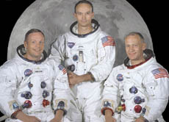
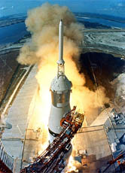
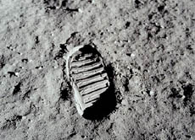
Erste bemannte Mondlandung
Neil Armstrong hat am 21. Juli 1969 als erster Mensch seinen Fuss auf den Mond gesetzt.
Die Mondlandefähre «Eagle» hatte am 20. Juli auf dem Mond aufgesetzt. Rund 6 Stunden nach der Landung entstieg ihr Neil Armstrong und betrat um 03:56 Uhr MEZ die Mondoberfläche.
Kurz darauf folgte ihm sein Kollege Buzz Aldrin, während der dritte Astronaut Michael Collins im Mutterschiff den Mond umkreiste.
Es ist ein kleiner Schritt für einen Menschen
aber ein Riesenschritt für die Menschheit!

Slide 3
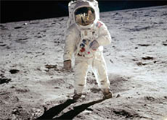
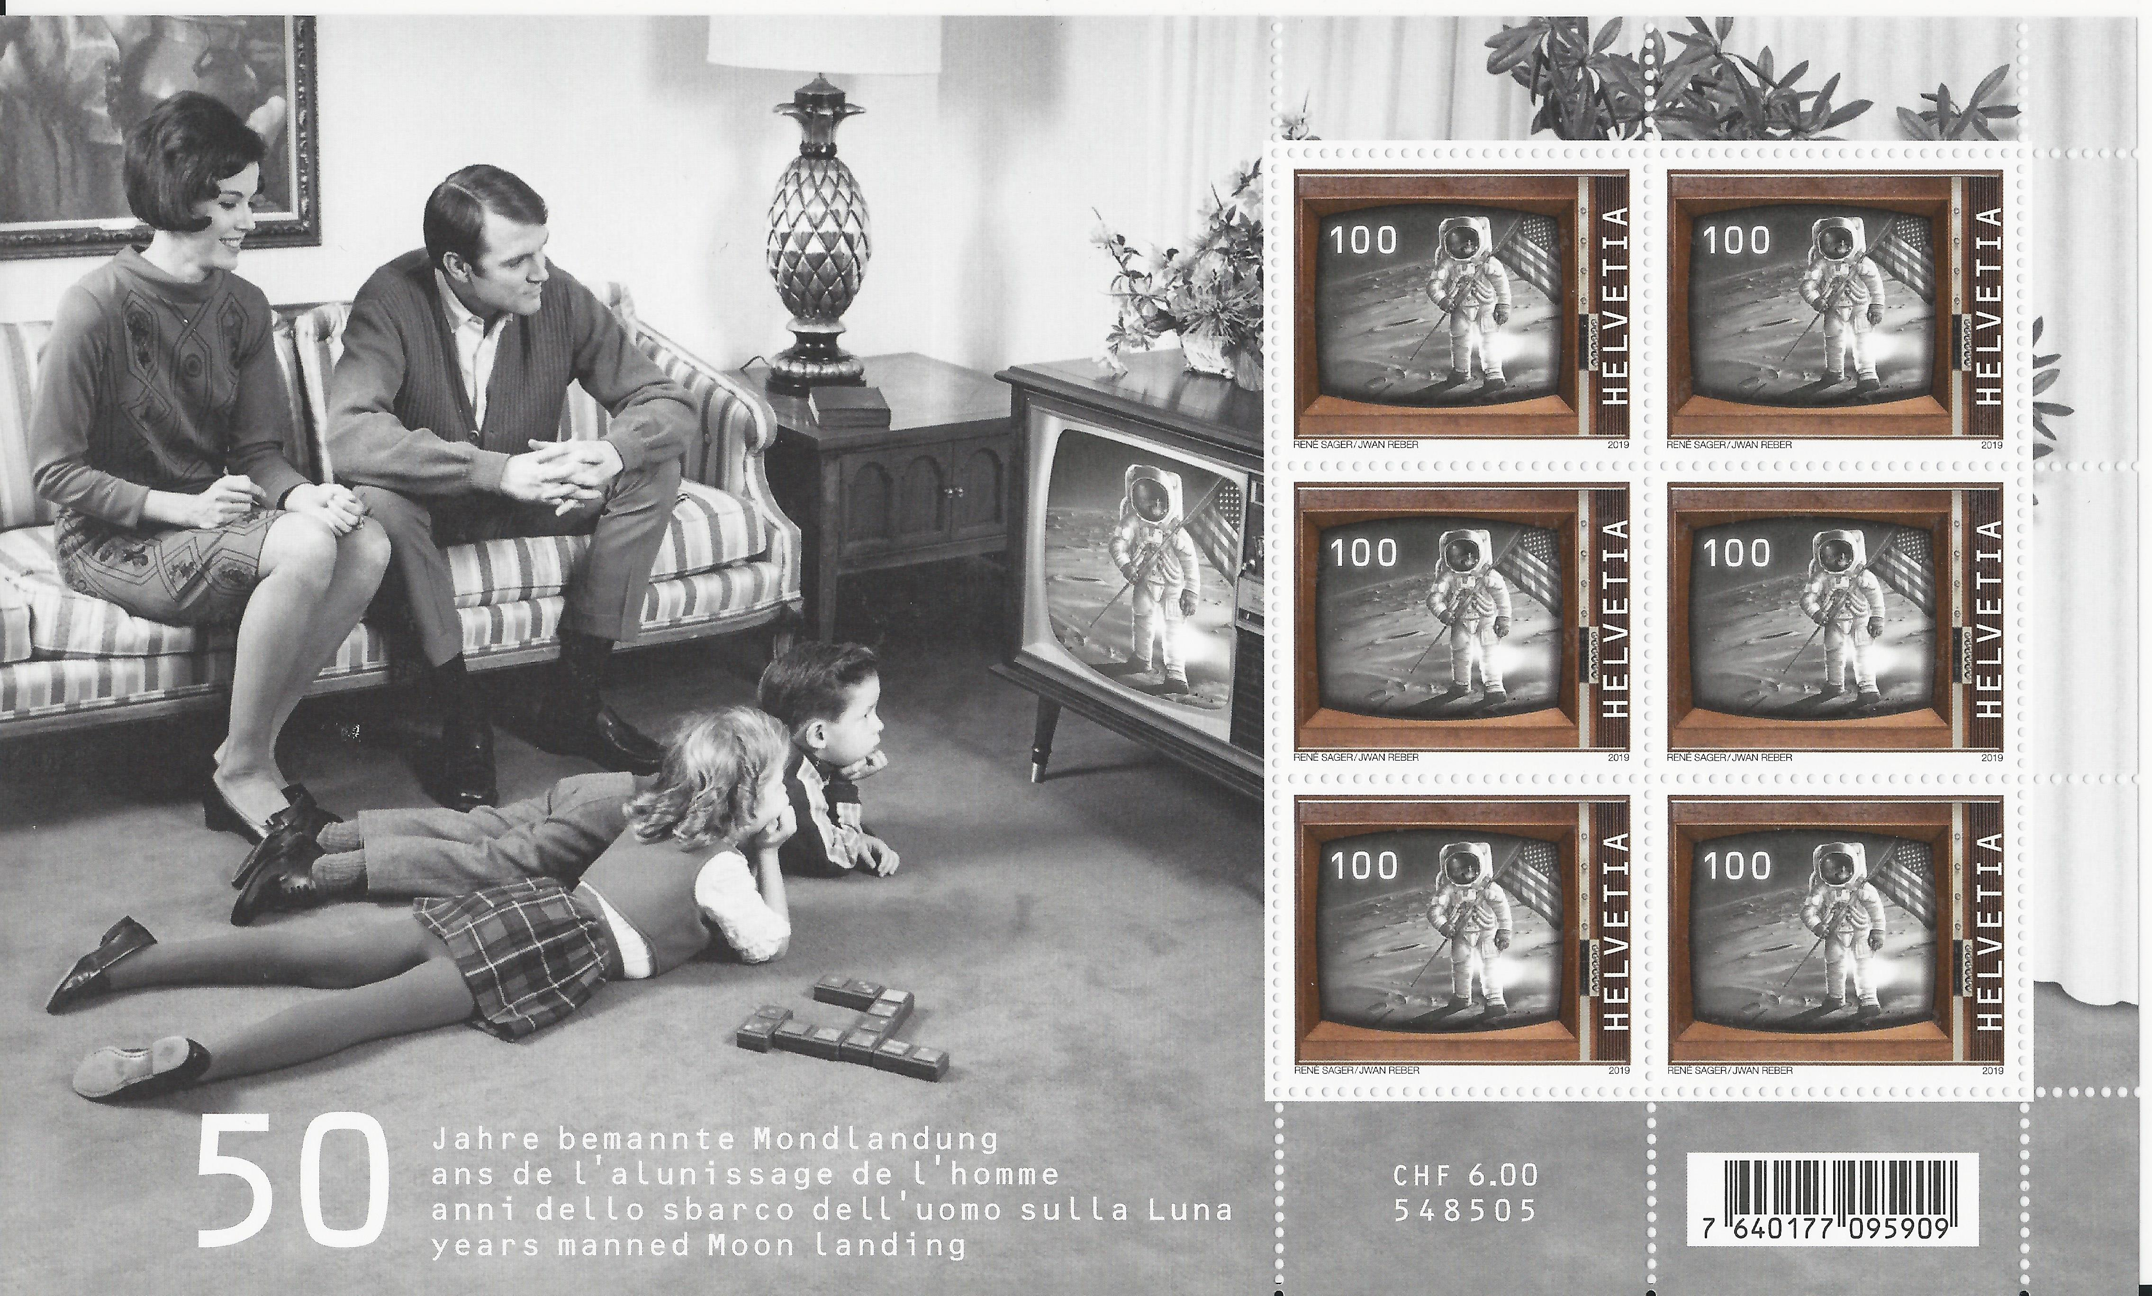
JUBILÄUMSBRIEFMARKE 2019
DieSondermarkenausgabe
zeigt einen Astronauten beim Spaziergang

Slide 4
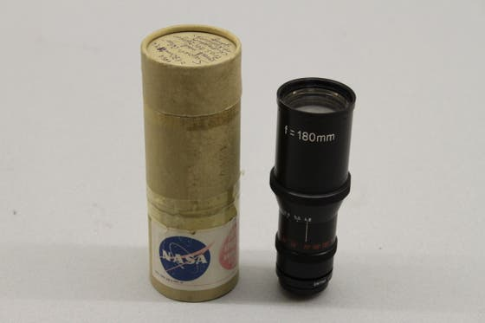
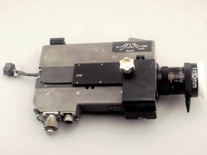
Schweizer beiträge zur APOLLOMISSION
Hohes Auflösungsvermögen, gute Lichtempfindlichkeit und eine absolut robuste Bauweise überzeugten die NASA, die 16mm-Filmkameras der Apollo-Mission mit Objektiven von KERN Aarau zu bestücken. Die NASA kaufte 1968-1969 77 solcher Objektive zu einem Preis von USD 20’525. Das war für die Firma Kern ein Prestigeprojekt zu ihrem 150-jährigen Firmenjubiläum.
Notes:
Binokularlupe bei Kürsteiner von Kern Aarau Bolex / Paillard

Slide 5
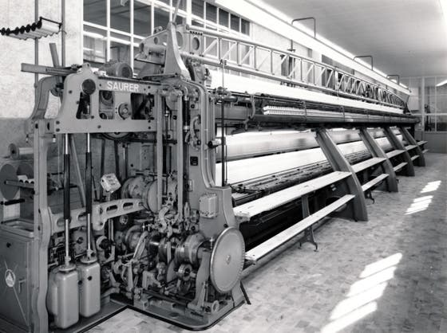
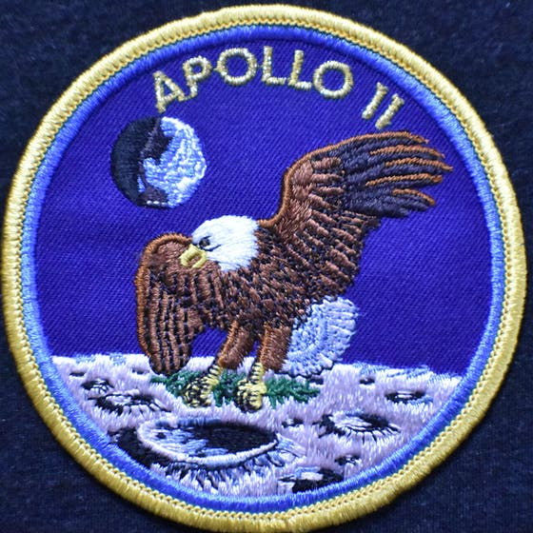
Schweizer beiträge zur apollomission
Die Schulterabzeichen der 3 Astronauten sind mit einer Stickmaschine 2S-55 von Saurer Arbon bei Lion Brothers in Ohring Mills Maryland hergestellt worden. Das Programm dazu war auf Lochstreifen, die anschliessend sofort vernichtet werden mussten.

Slide 6
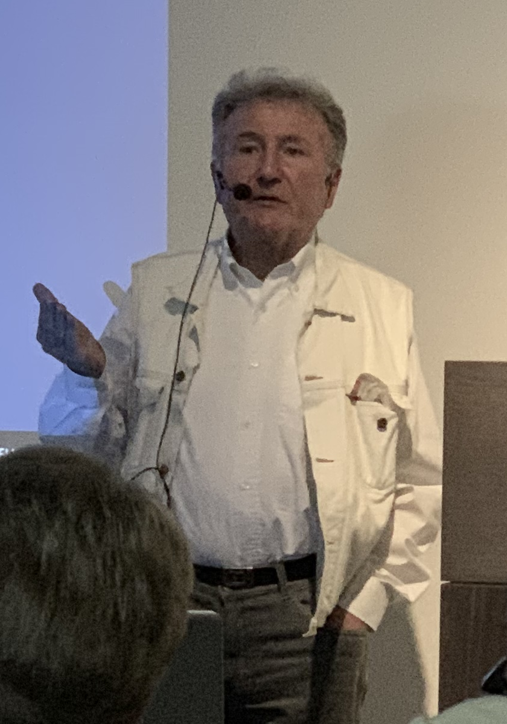
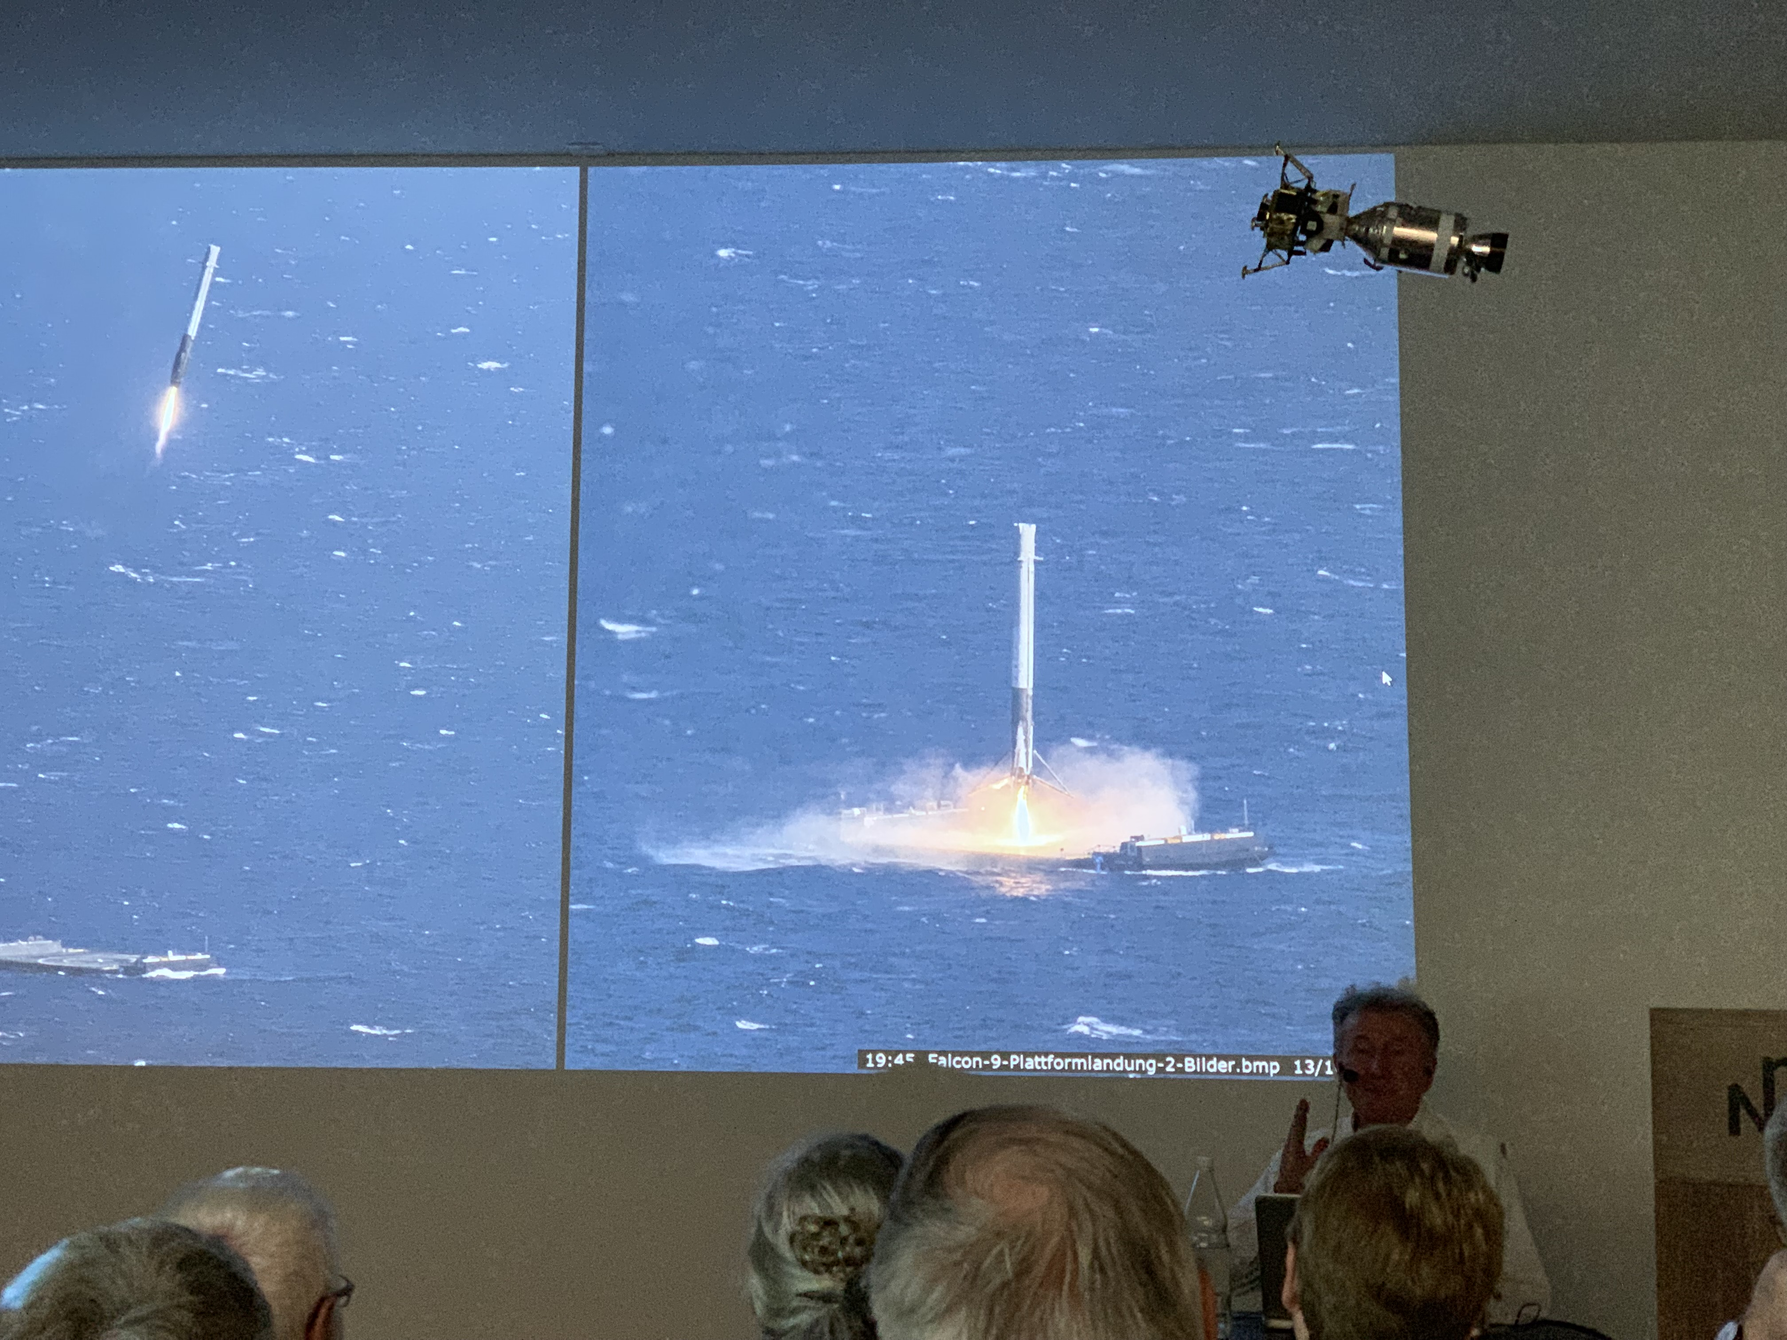
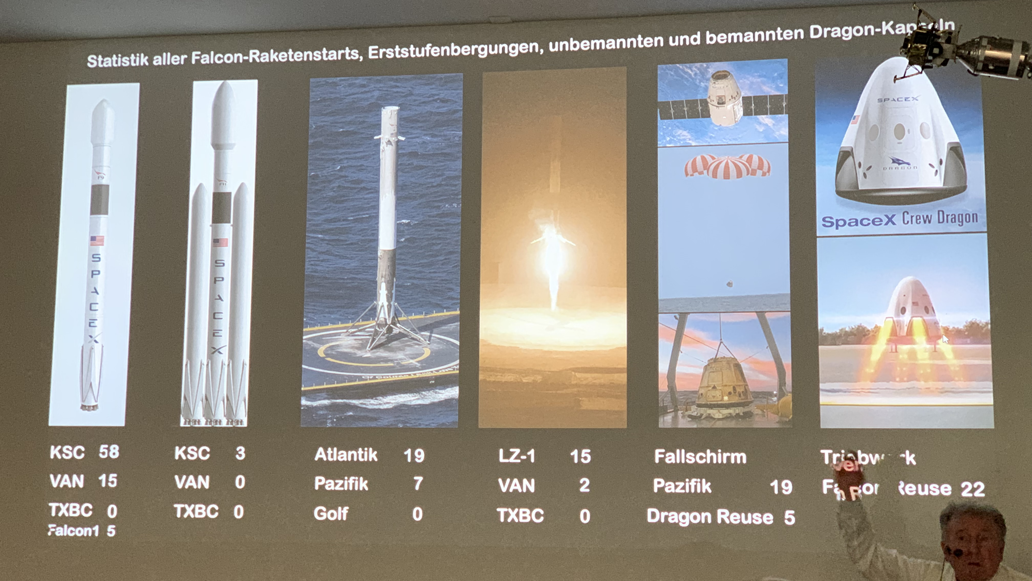
BRUNO STANEK 7.07.19 IM NATURMUSEUM ST. GALLEN
Notes:
J. F. Kennedy Space Center (NASA), Vandenberg Airforce Base

Slide 7
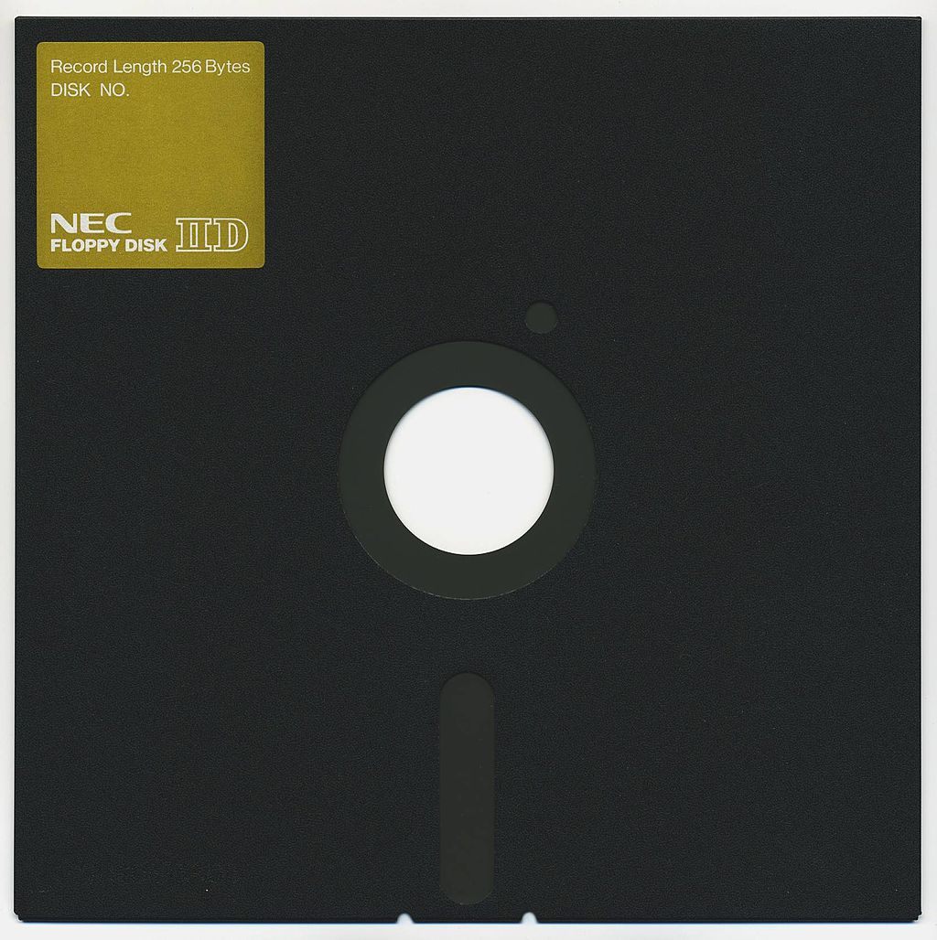
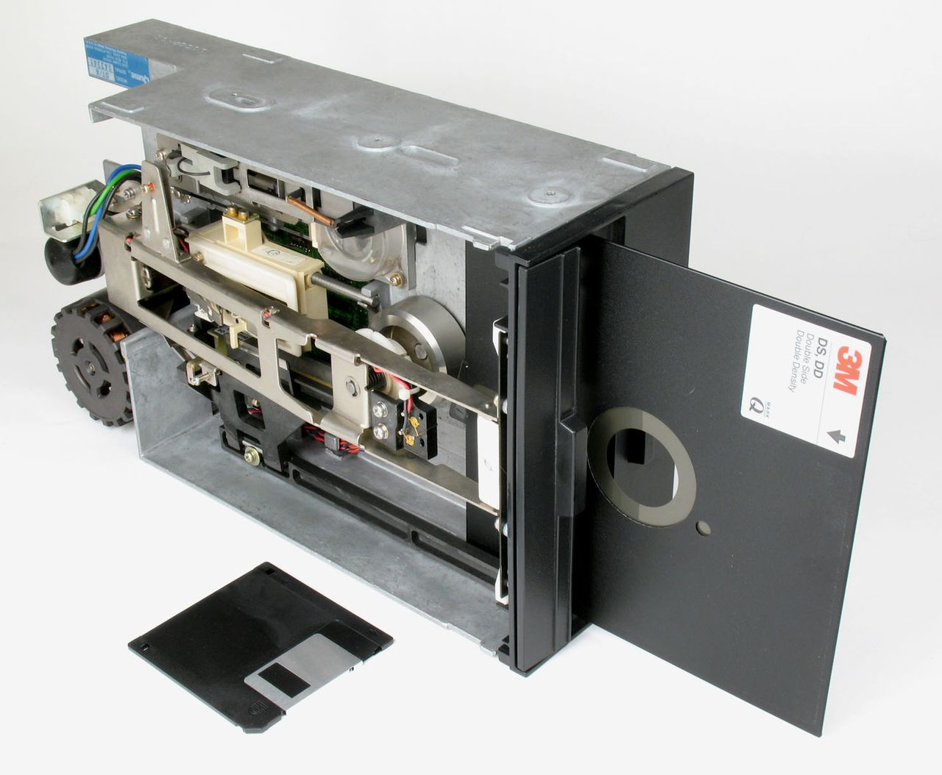
computer
IBM bringt 1969 die erste Computerdiskette (8 Zoll = 20.3 cm Durchmesser)
auf den Markt. Sie ersetzt die bis anhin üblichen Lochkarten.
Speicherkapazität: 256 Bytes
Notes:
Diskettenlaufwerk der Dimension ca. 23 x 12 x 38 cm

Slide 8
Computer - netzwerk
Im April 1969 startet das erste Netzwerk Arpanet in den USA.
(Advanced Research Projects Agency Network)
Es gilt als Vorläufer des heutigen Internets.
In etwa zur gleichen Zeit wurde das Betriebssystem UNIX und die
Programmiersprache C entwickelt.
Notes:
Im Auftrag der US Air Force am MIT (Massachusetts Institute of Technology) und des US Verteidigungsministerium entwickelt. Basic 1964 als Einstiegssprache für Algol und Fortran

Slide 9
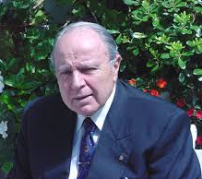
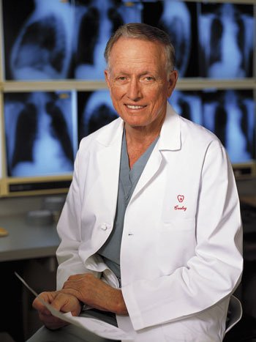
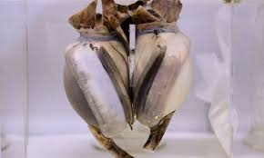
MEDIZIN
Am 4. April 1969 wurde einem Menschen erstmals ein Kunstherz (Liotta-Cooley) am Texas Heart Institut in Houston USA einge-setzt. Es war ein Implantat aus Polyester und Silikon.
Domingo Liotta (Entwickler)
Denton Cooley (Operateur)

Slide 10
SCHULE - UNTERRICHT
Am 21. April 1969 war für die meisten von uns Unterrichtsstart an der ersten Arbeitsstelle.
Damals war im Kanton St. Gallen noch Schuljahresbeginn im Frühling.
Auf den Schuljahresbeginn 1969/70 wurde in der damaligen BRD an den Schulen das Pflichtfach Sexualkunde auf allen Stufen eingeführt. Am 17. Juni wurde der Sexualkunde-Atlas eingeführt.

Slide 11
POLITIK
Selten fanden in einem Jahr so viele Regierungswechsel von bedeutenden Staatsmännern statt wie im Jahre 1969
1) 20. Januar 2) 05. März 3) 20. Juni 4) 21. Oktober
USA
BRD
Frankreich
BRD

Slide 12
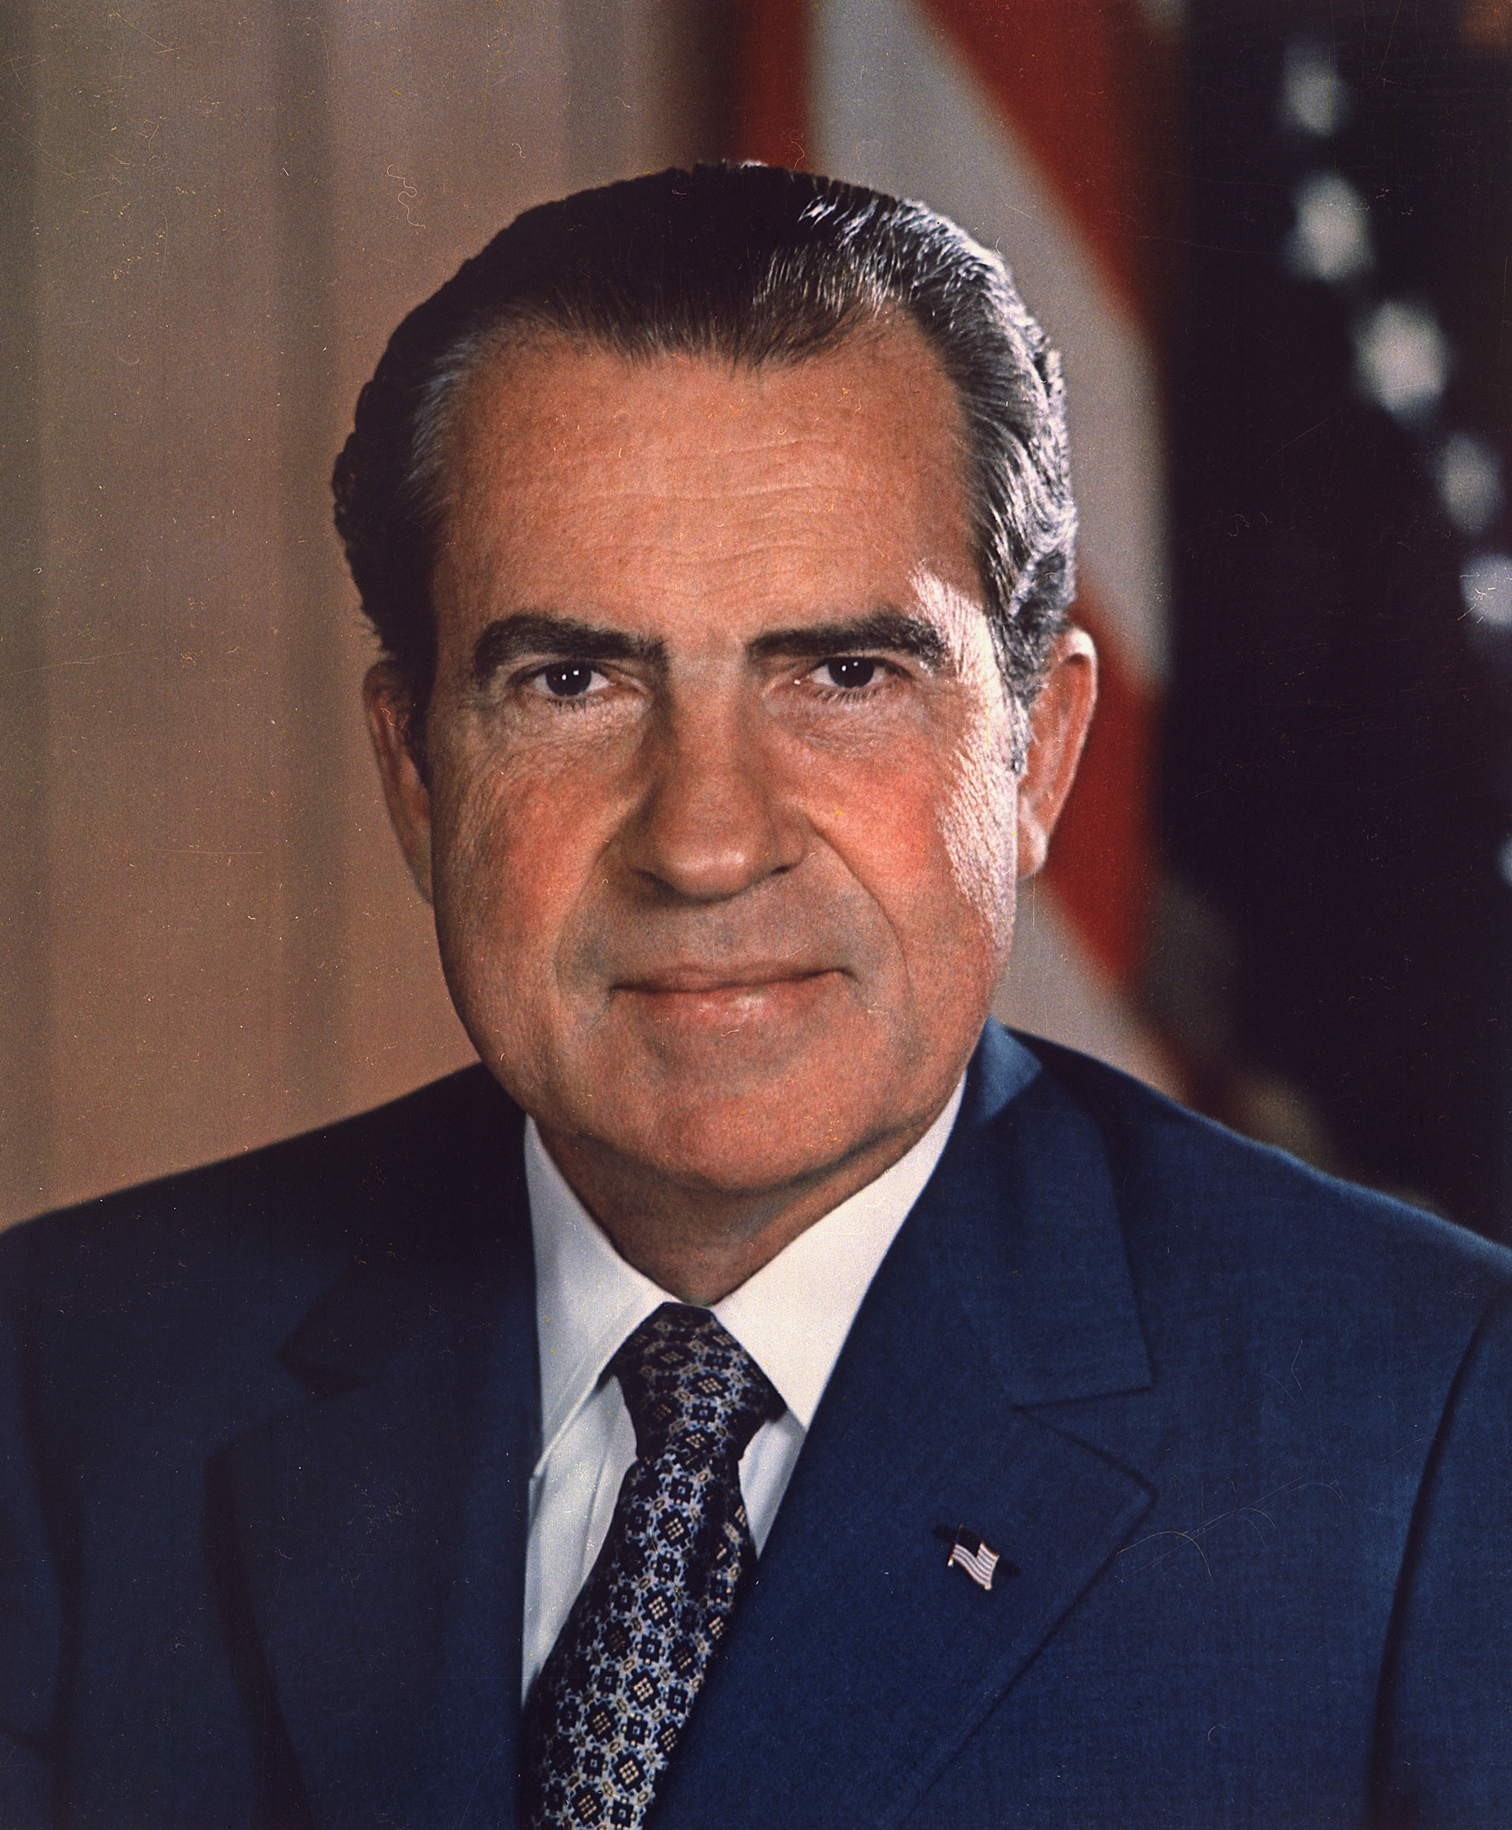
USA
Richard Milhous Nixon wird am 20. Januar 1969 zum 37. Präsidenten der USA gewählt.
Er regierte bis 2. April 1974

Slide 13
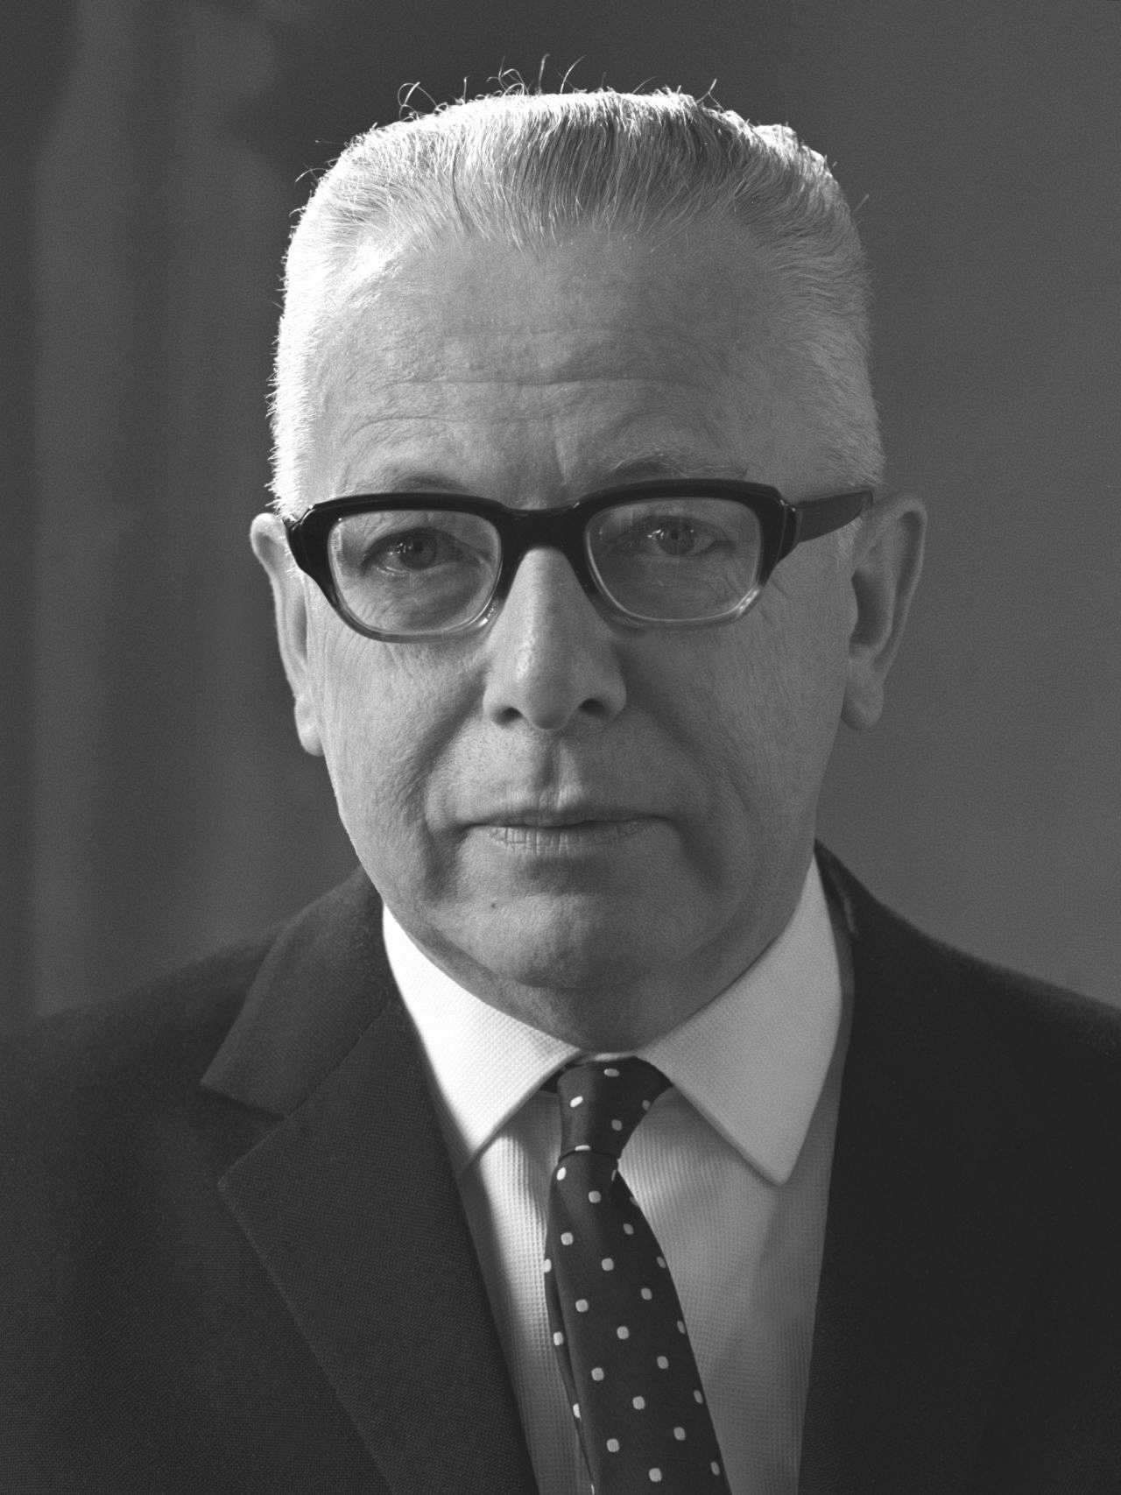
Bundesrepublik deutschland
Gustav Walter Heinemann wird am 5. März 1969 zum Bundespräsident der BRD gewählt.
Er war bis 1. Juli 1974 im Amt.

Slide 14
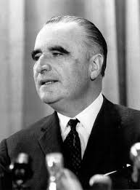
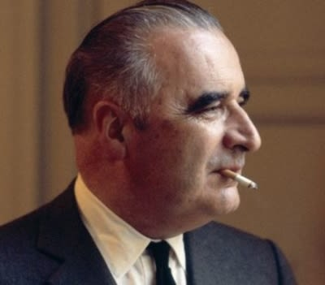
frankreich
Georges Jean Raymond Pompidou wird am 20. Juni 1969 als Nachfolger von Charles de Gaulle zum Präsidenten der Republik Frankreich gewählt.
Er regierte bis 2. April 1974

Slide 15
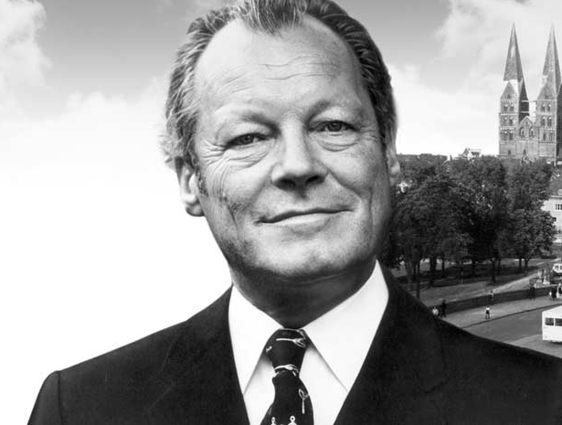
Bundesrepublik deutschland
Willy Brandt* wird am 21. Oktober 1969 zum Bundeskanzler der BRD gewählt.
Er war bis 5. Mai 1974 in diesem Amt.
* geb. 1913 als Herbert Ernst Karl Frahm

Slide 16
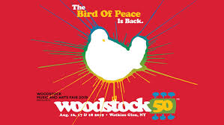
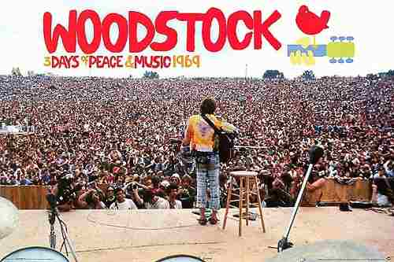
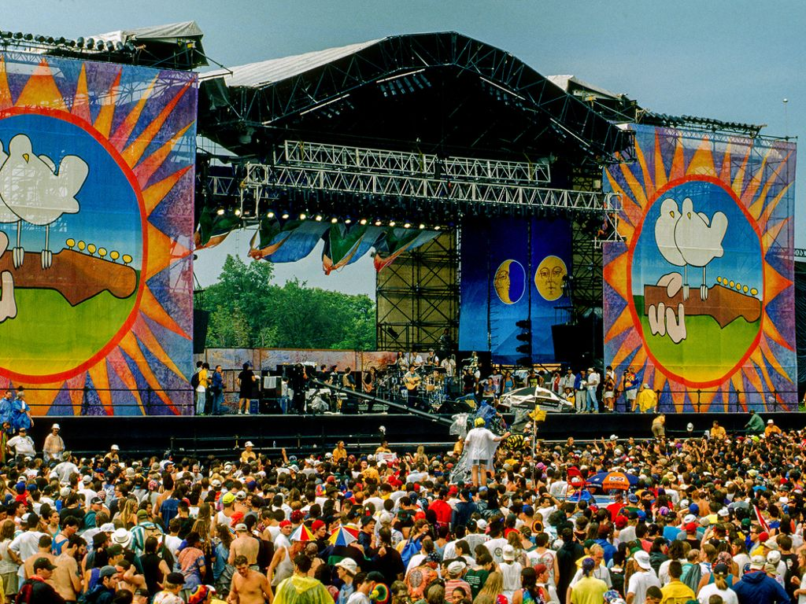
MUSIK
Weltweite Beachtung fand das Woodstock-Festival
vom 15.08. – 18.08.1969
Jubiläumsveranstaltung vom 16. – 18.08.2019

Slide 17
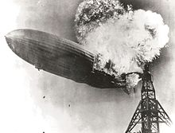
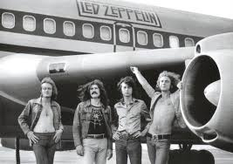
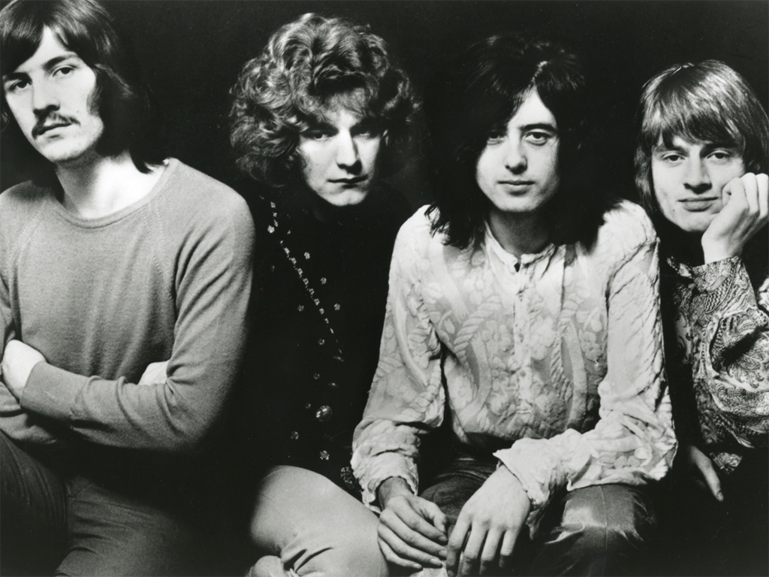
Musik
Led Zeppelin (gegründet 1968) veröffentlichten am 12. Januar 1969 ihre erste Platte mit dem Cover der brennenden Hindenburg. Sie waren die Pioniere des Hard Rock und begründeten Heavy Metal

Slide 18
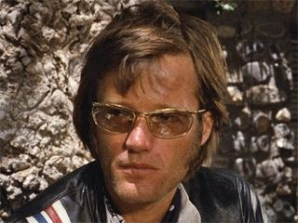
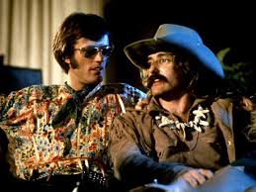
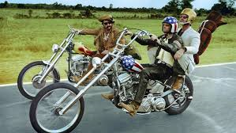
Film – kino
Premiere am 8. Mai
Musikfestspiele in Cannes
US-amerikanischer Spielfilm
Wyatt: Peter Henry Fonda (+17.08.2019)
Billy: Dennis Hopper
Musik: US-amerik.-kanad. Hard-Rock Band Steppenwolf («Born to Be Wild»)
EASY RIDER

Slide 19
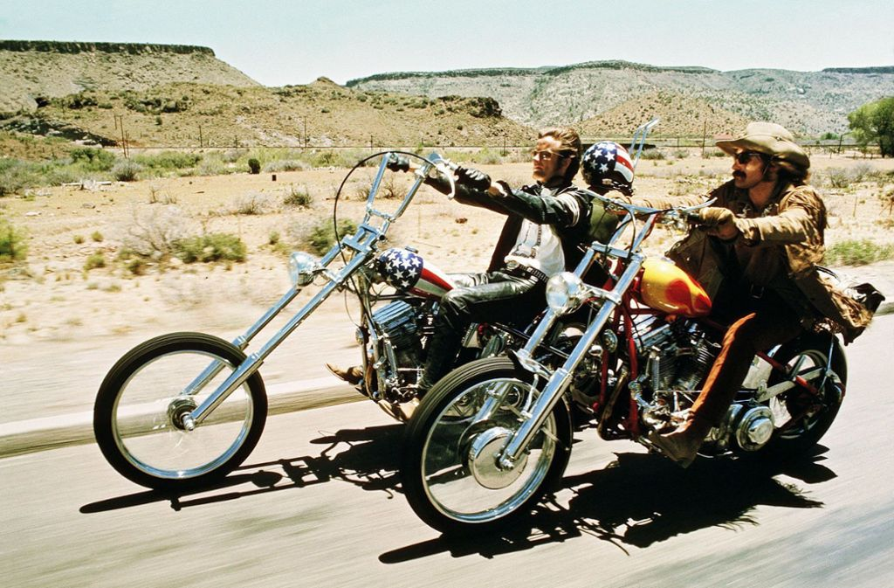
FILM – KINO
«Geschafft, geschafft, wir haben es geschafft.
Wir sind reich, Wyatt. Jetzt können wir uns in Florida in die Sonne legen, Mister.
Darum dreht sich doch alles, du weisst doch.
Man sieht zu, dass man ans grosse Geld kommt und dann ist man frei.
Wyatt sagt darauf nur:
«We blow it!»
Notes:
Wir haben es vermasselt

Slide 20
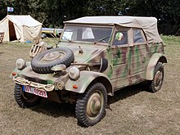
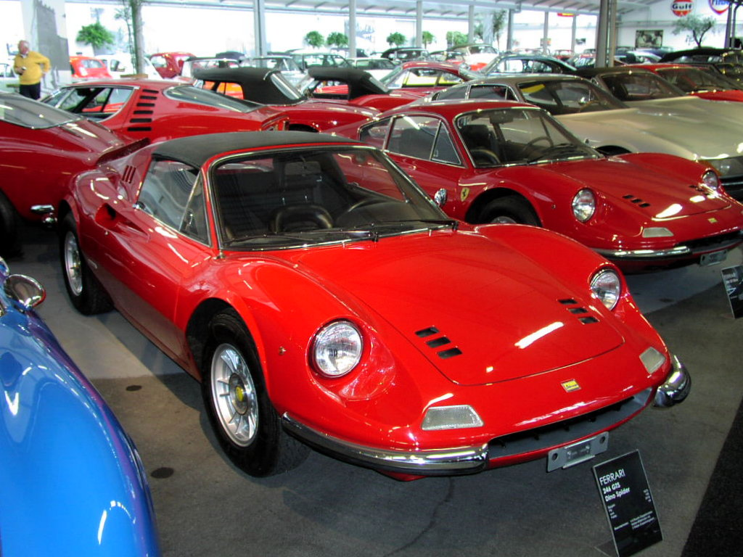
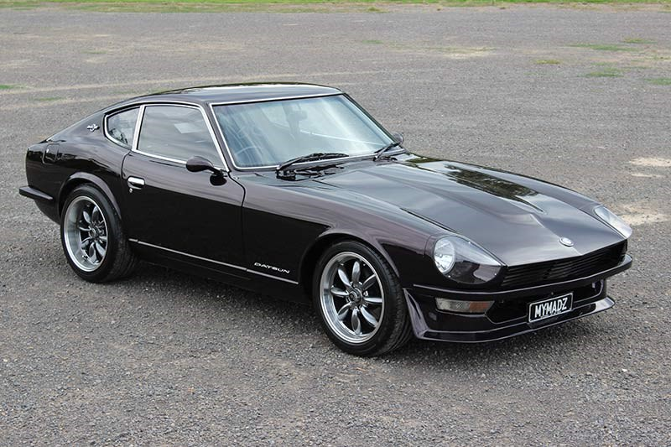
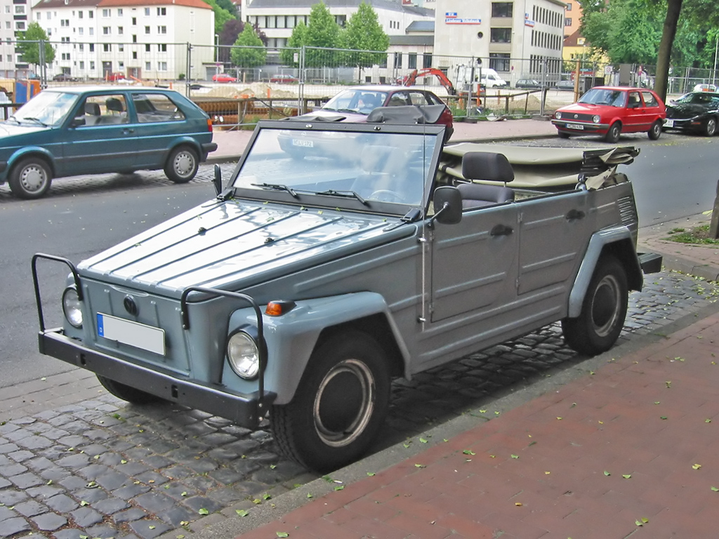
Fahrzeuge - autoneuheiten 1969
(Armee-FZ 1944)
Ferrari Dino 246
Datsun 240 Z
VW Kübelwagen als «Cabrio»
Notes:
Ferrari gibt es heute noch, gehört zu EXOR holländ. Investmentgesellschaft der Familie Agnelli (auch Fiat und Chrysler gehören dazu)
Datsun hörte 1981 auf. Nachfolgemodelle von NISSAN. Nach über 31 Jahren (2014) wird versucht, in Fernost die Marke wieder zu beleben.

Slide 21
WEITERE EREIGNISSE
18. Jan Ausstrahlung der 1. Sendung ZDF Hitparade mit Dieter Thomas Heck
14. Apr 41. Oscarverleihung in LA. Der Preis für die beste Schauspielerin geht an:
Katharine Hepburn (The lion in Winter)
Barbara Streisand (Funny Girl)
01. Juli Im Verkehrshaus in Luzern findet die Einweihung des modernsten Planetariums Europas statt
14. Juli In München wir der Grundstein für die Bauten der Olympischen Sommerspiele 1972 gelegt
31. Juli Die 27jährige Schlager- und Chansonsängerin Alexandra verunfall tödlich (‘Zigeunerjunge’, ‘Lied der Taiga’)
01. Okt Die «Concorde» durchbricht erstmals die Schallmauer (> Schallgeschwindigkeit = 343 m/s oder 1230 km/h = Mach1)
120 km nördlich von Toulouse in einer Höhe von 11000 m
03. Okt am Berliner Alexanderplatz in Ost-Berlin wird der Fernsehturm eröffnet und das 2. Deutsche Fernsehprogramm eingeführt
(frz. SECAM-Farbfernsehsystem) mit täglich 17 Sendestunden in schwarz/weiss und 4 Stunden in Farbe!
10. Dez Der Literaturnobelpreis geht an den irischen Schriftsteller Samuel Barclay Beckett
‘Warten auf Godot’ (En attendant Godot)
Notes:
Diese Verleihung zeichnet sich durch eine einmalige Ausnahme aus. Die Jury konnte sich nicht entscheiden und vergab deshalb den Oscar ausnahmsweise doppelt

Slide 22
Geboren 1969
03. Januar Michael Schumacher, deutscher Formel-1-Rennfahrer
11. Februar Jennifer Aniston, US-amerikanische Schauspielerin
24. März Stephanie Eberharter, österreichische Skirennläuferin
11. April Michael von Grünigen, Schweizer Skirennläufer
14. Juni Steffi Graf, deutsche Tennisspielerin
25. September Catherine Zeta-Jones, britische Schauspielerin
22. Oktober Helmut Lotti, belgischer Tenor und Popsänger

Slide 23
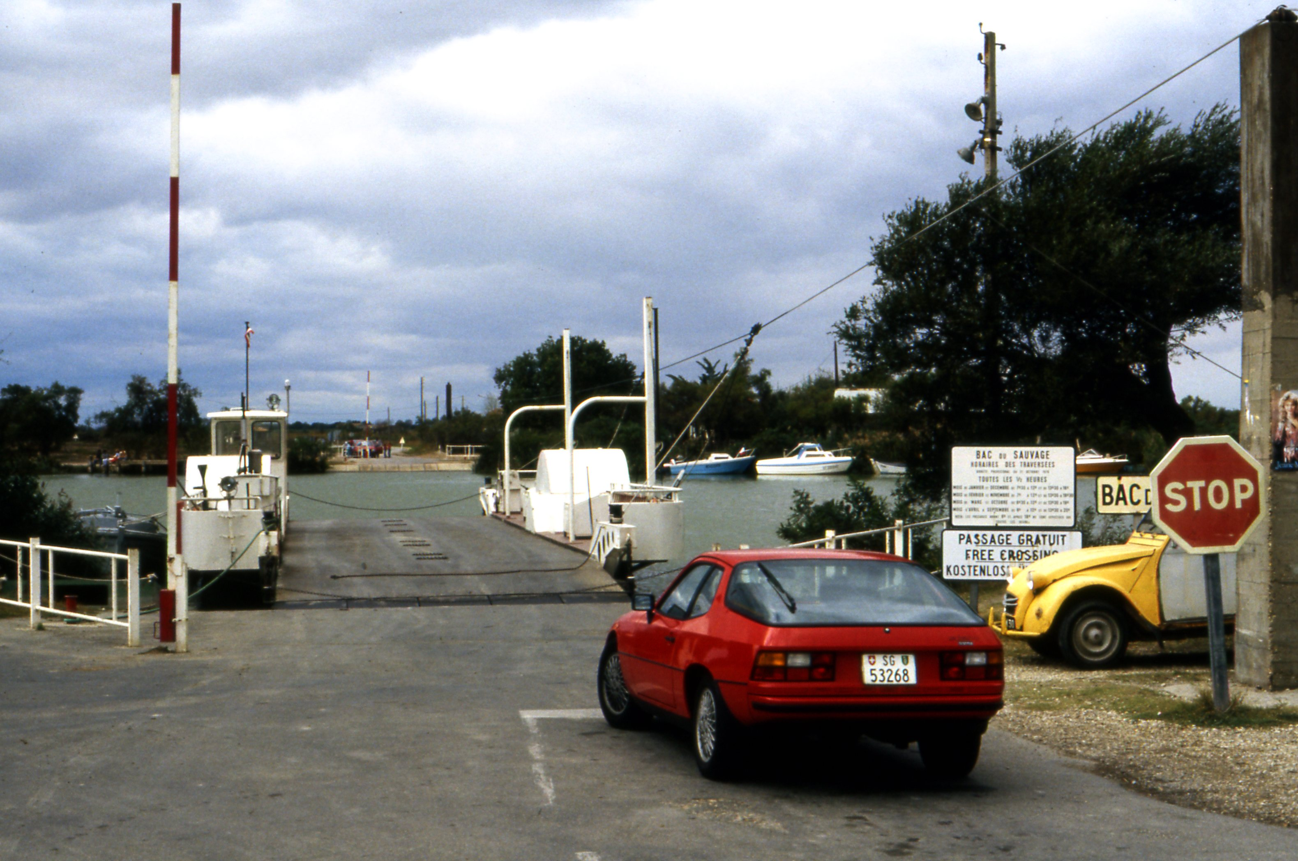
Erinnerung an die patentreise 1969
04. – 10. Oktober 1968
Auf dem Weg von Saintes Maries-de-la-Mer nach Aigues-Mortes überquert man
Le petit Rhône.
Warten auf die Fähre Le Bac du Sauvage

